Slide 1
МБОУ Шамординская основная общеобразовательная школа
Презентация по химии 9 класса «Предмет органической химии. Теория химического строения органических веществ»
Учителя высшей квалификационной
категории Шевелевой Г.Н.
Шамордино - 2016

Slide 2
Проверка эмоционального настроя учащихся
Плохое |  | Так себе |  | Хорошее !!!
На начало урока | На конец урока | На начало урока | На конец урока | На начало урока | На конец урока

Slide 3
Орешек знанья твёрд, но всё же мы не привыкли отступать! Нам расколоть его поможет девиз (Игорь Раздорский)

Slide 4
Решение экспериментальной задачи
Даны вещества: силикат натрия, хлорид бария, карбонат калия. Как их можно распознать, используя один единственный реактив?

Slide 5
Задание № 1
Составить молекулярное, полное и сокращённое ионные уравнения.

Slide 6
Проблемный вопрос
В атмосферу выделяется много углекислого газа. Но концентрация его в чистом воздухе постоянна
(0, 03%). Почему?

Slide 7
Фотосинтез
Ф
О
Т
О
С
И
Н
Т
Е
З
СВЕТ
КИСЛОРОД
ВОДА
Углекислый газ
СВЕТ

Slide 8
Задание № 2
Даны вещества. Разделите их на две группы.
Вариант №1: Na₂ O, C₂ H₂, C₂ H₅ O H, HNO₃, CaCO_{3,} C H₃ COO H.
Вариант №2: C H₄, NH₃, KOH, C₆ H₁₂ O₆, HCl, C₃H₈.

Slide 9
Взаимопроверка
Неорганические вещества | Органические вещества
Вариант №1
Na₂ O | C₂ H₂
HNO₃ | C₂ H₅ O H
CaCO₃ | C H₃ COO H
Вариант №2
NH₃ | C H₄
KOH | C₆ H₁₂ O₆
HCl | C₃H₈

Slide 10
Тема урока
Предмет органической химии.

Slide 11
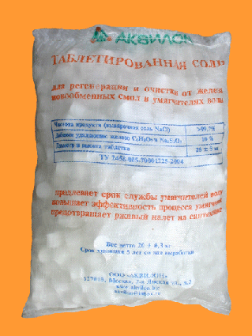
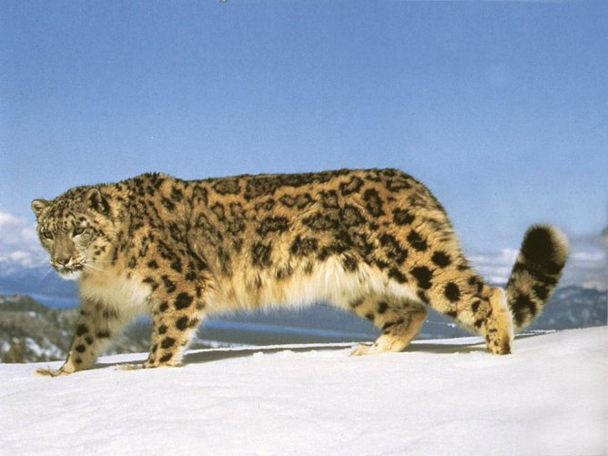
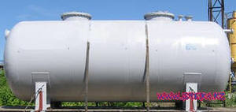
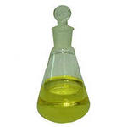
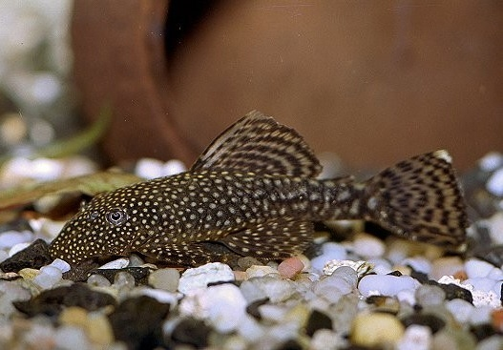

Slide 12
Органические вещества
Органические вещества: C₂ H₂, C₂ H₅ O H,С H₃ COO H,
C₆ H₁₂ O_{6.}
Органические вещества – углеродсодержащие вещества, как те, которые образуются в живых организмах, так и те, которые синтезируют.

Slide 13
Самостоятельная работа с книгой
1) Рассмотреть рисунок 115 на странице 194.
2) Ответить на вопрос:
Какую продукцию производит органическая химия?

Slide 14
Органическая химия
Органическая химия – химия соединений углерода.
C₂ H₂, C₂ H₅ O H,С H₃ COO H,
C₆ H₁₂ O_{6.}

Slide 15
Сравнительная характеристика
Органические вещества Неорганические вещества

Slide 16
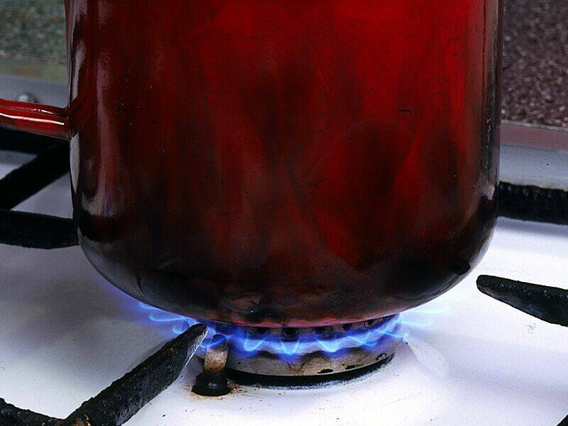
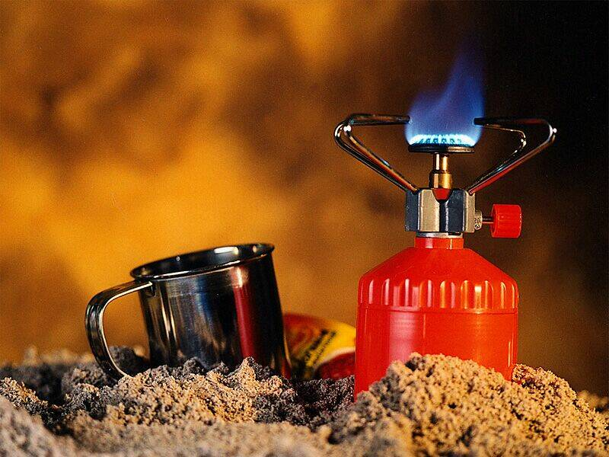
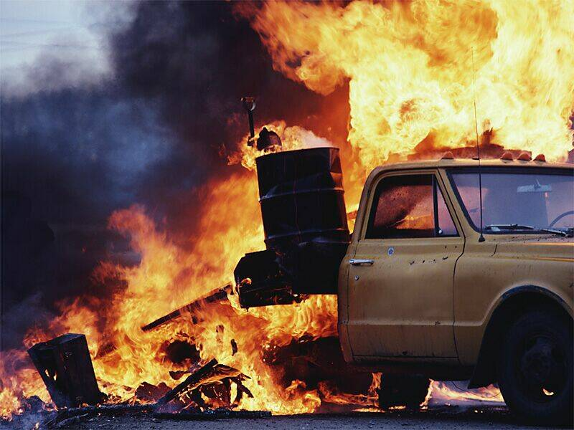
Органические вещества горючи

Slide 17
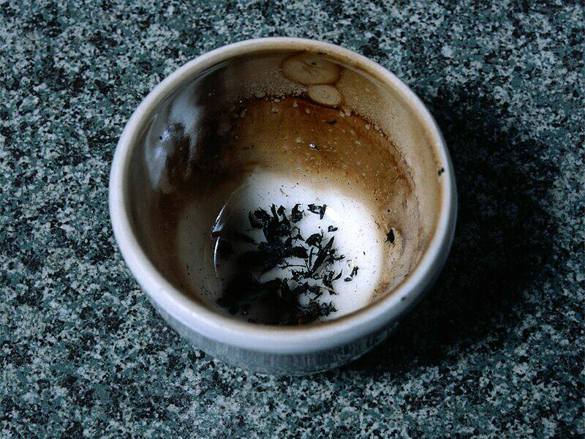
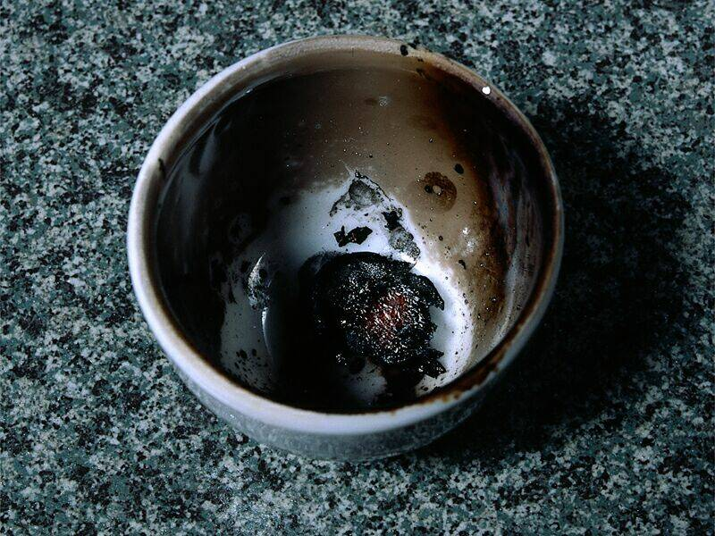
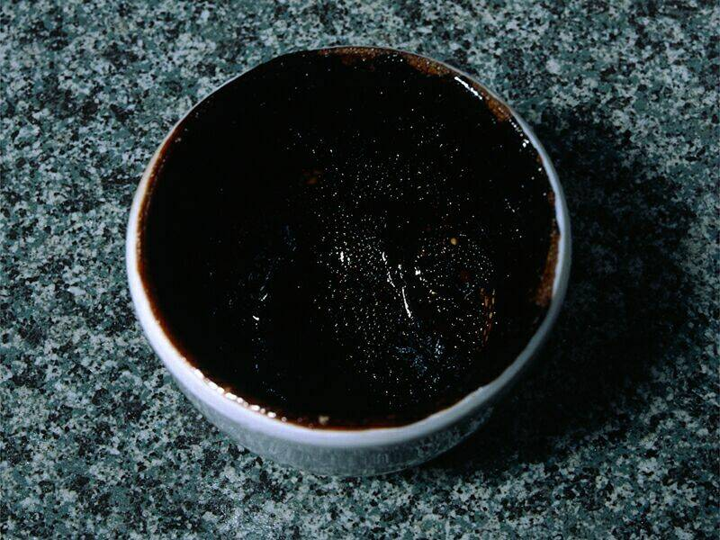
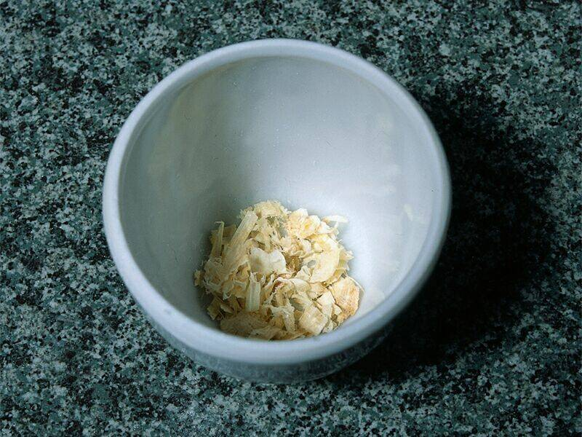
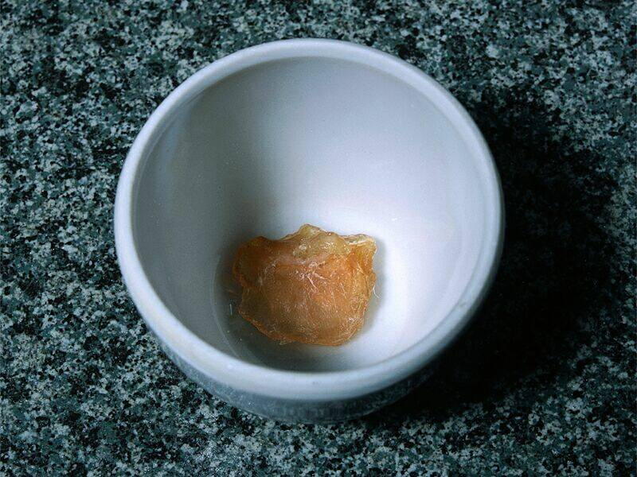
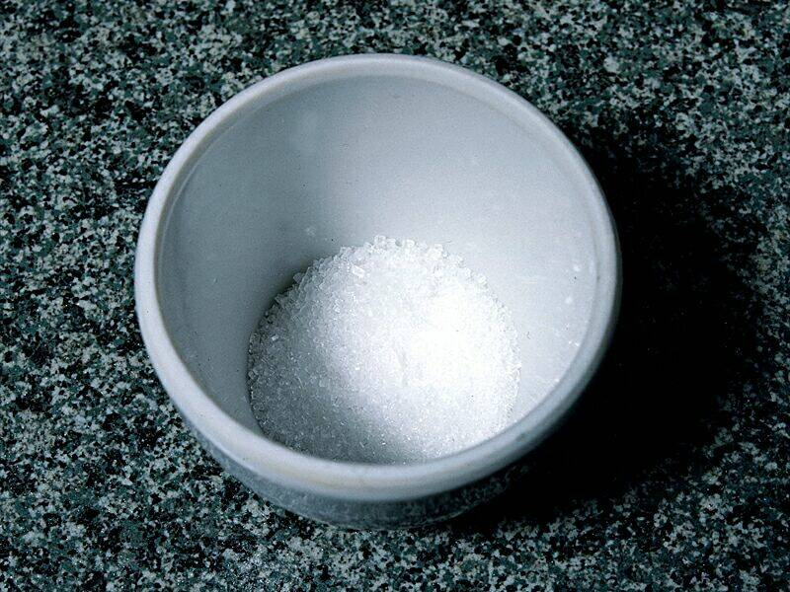
Органические вещества обугливаются при нагревании
Древесина
Мясо
Сахар

Slide 18
Органические вещества
C₂ H₂, C₂ H₄, С ₃ H₈, C₆ H₁₂
Почему два элемента углерод и водород образуют так много органических веществ?
Как атомы углерода и водорода соединены в молекулах органических веществ?

Slide 19
Александр Михайлович Бутлеров

Slide 20
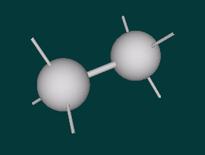
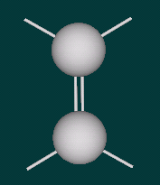
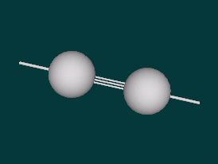
Типы связей между атомами С
Одинарная связь
Двойная связь
Тройная связь
Связь - ковалентная!

Slide 21
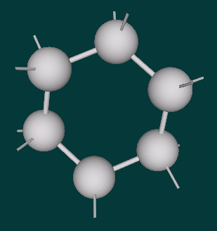
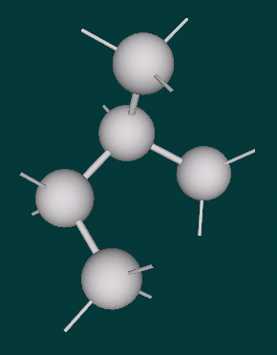
Виды углеродных цепей
Циклическая цепь
Прямая цепь
Разветвленная цепь

Slide 22
Валентность
Фридрих Август Кекуле
Валентность и степень окисления.

Slide 23
Валентные свойства
C
+6
2
2p
2
2
4
2s
C
*
C
+6
3
2p
1
2s
2
4

Slide 24
Химическое строение
Химическое строение – порядок соединения атомов химических элементов в молекуле согласно их валентности.

Slide 25
Структурные формулы строения органических веществ
CH3 – CH2 – CH2 – CH3

Slide 26
Самостоятельная работа с книгой
Стр. 199
Сформулируйте основные положения теории химического строения органических веществ А.М. Бутлерова.

Slide 27
Сравнительная характеристика органических и неорганических соединений
Вопросы сравнения | Органические вещества | Неорганические вещества
Количество соединений
Горючесть
Явление изомерии

Slide 28
Рефлексия.
Что нового узнали сегодня на уроке?
Что в материале показалось трудным?
С чем справились легко?
Полезен ли материал сегодняшнего урока?

Slide 29
Домашнее задание:
изучить параграф 32; стр. 200 выполнить упр.№1, решить задачу №6.

Slide 30
Проверка эмоционального настроя учащихся
Плохое |  | Так себе |  | Хорошее !!!
На начало урока | На конец урока | На начало урока | На конец урока | На начало урока | На конец урока

Slide 31
Спасибо за активную работу на уроке!
Желаю успехов в освоении наук!!!

Slide 32
Литература
1.Габриелян О.С. Химия. 9класс. – М.: Дрофа, 2012.
2.Габриелян О. С., Воскобойникова Н. П., Настольная книга учителя. Химия. 9 кл.: Методическое пособие. - М.: Дрофа, 2007.
3.Горкавенко М.Ю., Поурочные разработки по химии.9кл.,- М.: Вако, 2004.
CD и учебные сайты
1. school-sector.relarn.ru - "Химия для ВСЕХ" из серии "Обучающие энциклопедии". Сайт содержит текстовые и графические материалы ( school-sector.relarn.ru ) размещенные во 2-м издании CDROM "Химия для ВСЕХ" 1999г
2.. alhimikov.net - сайт "Alhimikov.net". Содержание: электронный учебник "Основы общей и неорганической химии" для 8-9 кл.;
3.it-n.ru «Сеть творческих учителей» Химоза презентация «Органическая химия» Демидова О.Э, учитель химии МОУ Гимназия № 44 г. Иркутска

